Slide 1
INTELIGENCJA OBLICZENIOWA W ANALIZIE DANYCH CYFROWYCH
Lato 2024
26.02.2024

Slide 2
AGENDA
Wprowadzenie
Forma zajęć
Zaliczenie
Projekty

Slide 3
PROWADZĄCY
Dr inż. Mateusz Baran
Dr inż. Tomasz Nabagło
Mgr inż. Fabian Bogusz
MS Teams

Slide 4
FORMA ZAJĘĆ
Zajęcia – ćwiczenia laboratoryjne – komputerowe
Narzędzie pracy - Jupyter Notebook
Obecność obowiązkowa
Tryb wyrównywania zaległości powstałych wskutek nieobecności studenta na zajęciach będzie ustalany indywidualnie
Praca w zespołach 2-3 osobowych
Mini projekt – kod + sprawozdanie (MS Teams)

Slide 5
SPRAWOZDANIA
W formie elektronicznej na platformie MS Teams – stworzony kanał
Projekt_GRA_OCENA_IMIE_NAZWISKO.pdf
Plik python
Sprawozdanie powinno zawierać:
cel ćwiczenia
opis problemu
realizacja rozwiązania
podjęte próby rozwiązania
liczba wygranych, przegranych, zremisowanych podejść
przemyślenia i wnioski
załącznik plik

Slide 6
ZASADY ZALICZENIA
Ocena końcowa jest równa ocenie z ćwiczeń laboratoryjnych.
Oceny z ćwiczeń będą wystawiane na podstawie mini-projektów realizowanych w grupach do trzech osób.
Zadanych zostanie 6 lub 7 mini-projektów.
Do zaliczenia ćwiczeń konieczne jest zaliczenie wszystkich mini-projektów.
Ocena z ćwiczeń jest równa zaokrąglonej średniej z ocen z mini-projektów.
Ocena z mini-projektu będzie wystawiana między innymi w oparciu o:
Czy program realizuje funkcjonalność opisaną w zadaniu.
Poprawny opis rozwiązania w raporcie.
Umiejętność wyjaśnienia (ustnie) działania programu.
Jeśli zadany mini-projekt nie zostanie przesłany w zadanym terminie konieczne będzie rozwiązanie zadania poprawkowego, które może mieć inną treść i zasady oceny niż oryginalne.

Slide 7
PRZESZUKIWANIE HEURYSTYCZNE
Szukanie (np. najkrótszej drogi) jest jedną z najważniejszych metod sztucznej inteligencji. Wiele praktycznych problemów może być przedstawionych w postaci zadania przeszukiwania grafu. Przeszukiwanie grafu (przechodzenie grafu) jest działaniem polegającym na odwiedzeniu w pewien usystematyzowany sposób wszystkich wierzchołków grafu w celu zebrania potrzebnych informacji.
Heurystyka (metoda ”intuicyjna”) jest to metoda znajdowania rozwiązań, która pozwala na znalezienie w akceptowalnym czasie przynajmniej „dostatecznie dobrego”, przybliżonego rozwiązania problemu. Metod tych używa się np. wtedy , gdy pełny algorytm dla danego problemu jest nieznany lub jest kosztowny obliczeniowo.
Strategie heurystyczne korzystają z dodatkowej, heurystycznej funkcji oceny stanu (np. szacującej koszt rozwiązania od bieżącego stanu do celu) by określić, którą część drzewa najpierw rozwijać. Metody te prawie zawsze gwarantują podjęcie lepszej decyzji wskazując dobre ( wg pewnego kryterium) kierunki poszukiwania, choć mogą pominąć ważne rozwiązania

Slide 8
ELEMENTY SKŁADOWE HEURYSTYCZNYCH METOD PRZESZUKIWANIA
Definicja stanu przestrzeni (silnie zależna od zastosowania)
Stany startowe (początkowe, inicjujące)
Stany końcowe (terminalne)
Generator następników stanu (zbiór dopuszczalnych operatorów/akcji/ruchów)
Procedura przeszukiwania
Mechanizm wyboru następnego wierzchołka w grafie
Mechanizm nawrotów
Mechanizmy wykrywania cykli
Funkcja heurystycznej oceny stanu

Slide 9
PODSTAWOWE POJĘCIA TEORII GRAFÓW PRZESZUKIWANIA
Korzeń grafu
Stan, od którego zaczynamy przeszukiwanie grafu (drzewa)- początkowy stan gry
Wierzchołek końcowy
Stan, który ma określoną wartość z punktu widzenia wyniku danej gry (porażka, wygrana, remis)
Liść
Dowolny stan w grafie, któremu przypisujemy ocenę heurystyczną
Wierzchołek wewnętrzny
Każdy inny stan, którego wartość zależy od jego następników
Głębokość przeszukiwania
Liczba przejść stanów (ruchów) od korzenia grafu do stanu aktualnego
Branching factor
Średnia liczba następników stanu

Slide 10
TEORIA GIER W DZIEDZINIE AI
Liczba graczy
– jednoosobowe, dwuosobowe oraz wieloosobowe
Suma wypłat
– gry o sumie zerowej (zyski i straty uczestników bilansują się)
– gry o sumie niezerowej (wygrane i przegrane nie muszą się bilansować)
Dostępna wiedza
– gry z pełną informacją (precyzyjna wiedza o sytuacji i celach przeciwnika)
– gry z niepełną informacją (brak wiedzy na temat przeciwnika, czynnik losowy źródłem niepewności)

Slide 11
GRY DWUOSOBOWE
Dwóch przeciwników posiadających pełną informację o stanie gry i wszystkich możliwych ruchach
• Gracz nr 1 nosi nazwę Max, bo:
– maksymalizuje rezultat końcowy
– każdy wzrost wartości funkcji celu oznacza poprawę dla tego gracza i równoważną stratę dla przeciwnika
Gracz nr 2 nosi nazwę Min, bo:
– minimalizuje rezultat końcowy
– każdy spadek wartości oznacza poprawę dla tego gracza i równoważną stratę dla przeciwnika

Slide 12
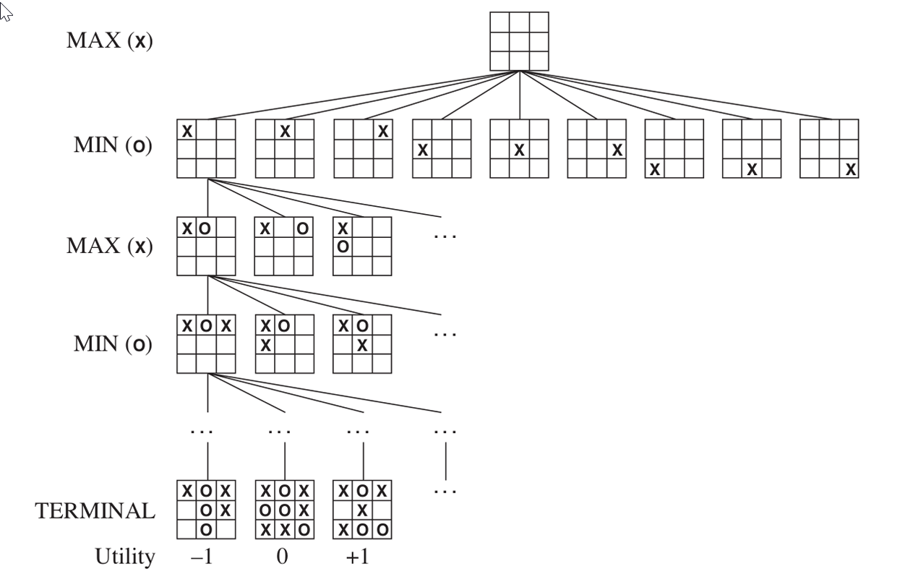

Slide 13
